Slide 1
Wikipedia Football Leagues
Hermann GUIDI

Slide 2
I- Cadre et Objectif
Créer un référentiel au format Apache Parquet
Classement général des 5 grands championnats de football européen sur les 40 dernières années
Informations sur wikipedia

Slide 3
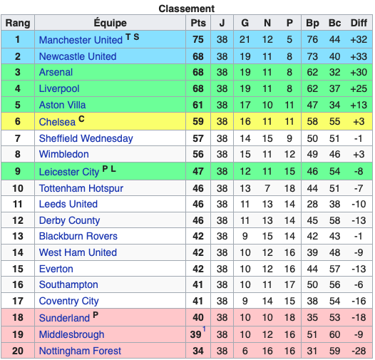
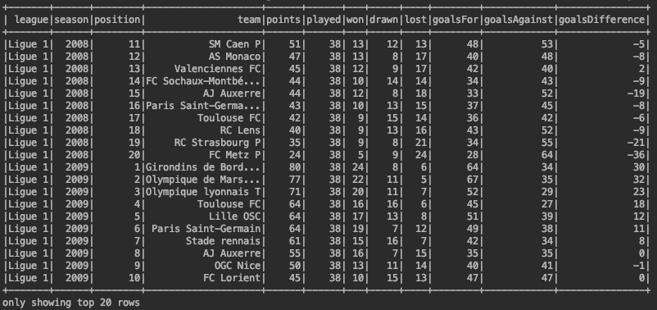
Extraction des données

Slide 4
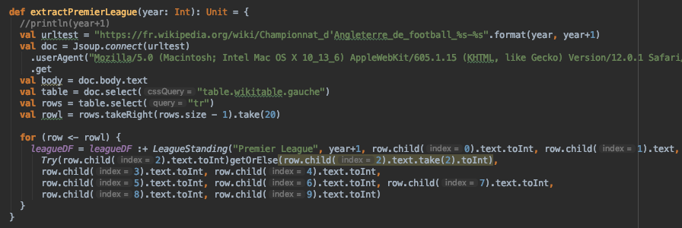
Extraction des données
Format de lien pour un championnat
Boucle sur les 40 dernières années
Agréger tous les tableaux pour former un dataset

Slide 5
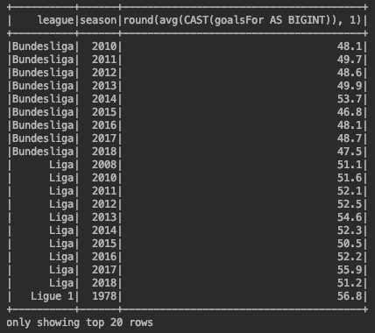
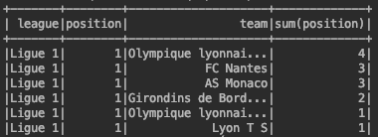
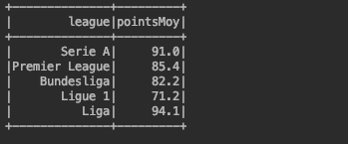
Analyse Statistiques
Club français le plus titré
la moyenne de buts par saison et par championnat
Moyenne des points des vainqueurs

